Slide 1
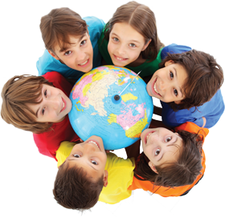
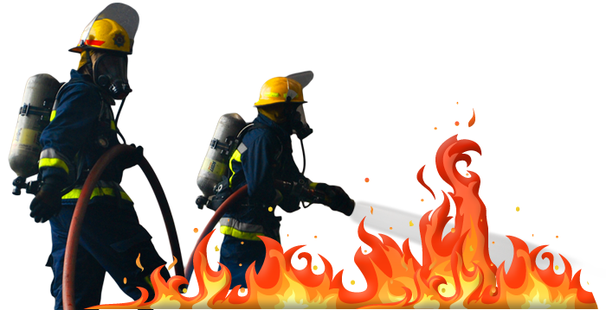
Муниципальное автономное дошкольное образовательное учреждение детский сад №3 «Светлячок» Фотоотчет по проведению месячника безопасности «Знать ребёнок должен каждый, безопасность — это важно!» Старшая группа «Дельфинчики» Воспитатели: Дворянинова Е.А. Мезенцева И.А. Кировград 2021г

Slide 2
Задачи проведения месячника:
Формировать у детей понятие «Пожарная безопасность», «Дорожная безопасность», «Собственная безопасность».
Закрепить знания о причинах возникновения пожара. Формировать элементарные умения и навыки в поведении при возникновении пожара.
Закрепить знания по правилам дорожного движения. Воспитывать грамотного культурного участника дорожного движения.
Познакомить детей с безопасностью собственной жизнедеятельности.
Развитие познавательной мотивации ребенка, любознательности, формирование практических навыков и умений в разнообразной деятельности.

Slide 3
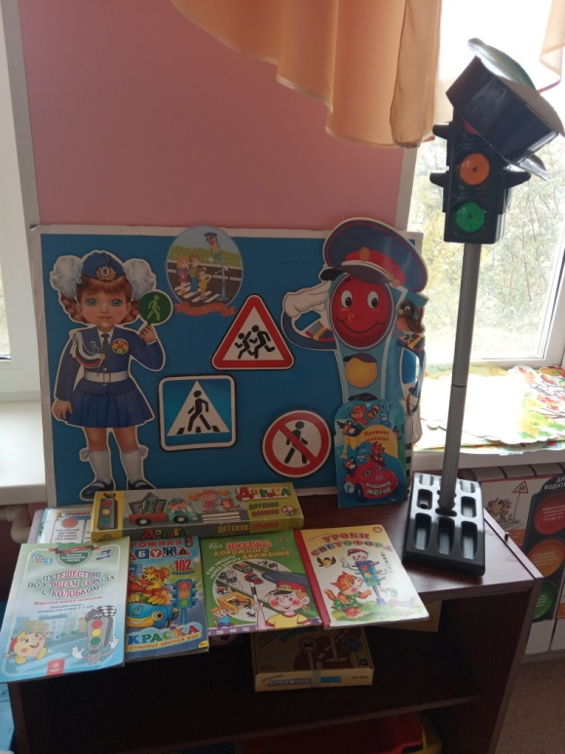
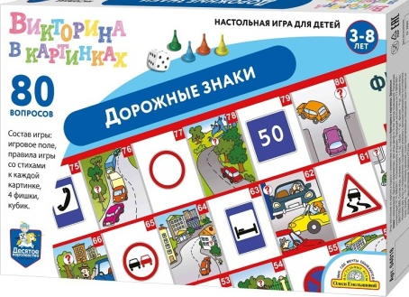
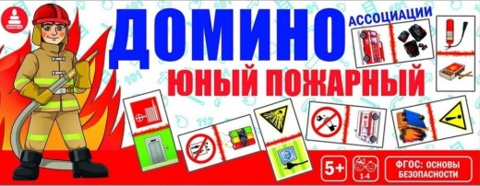
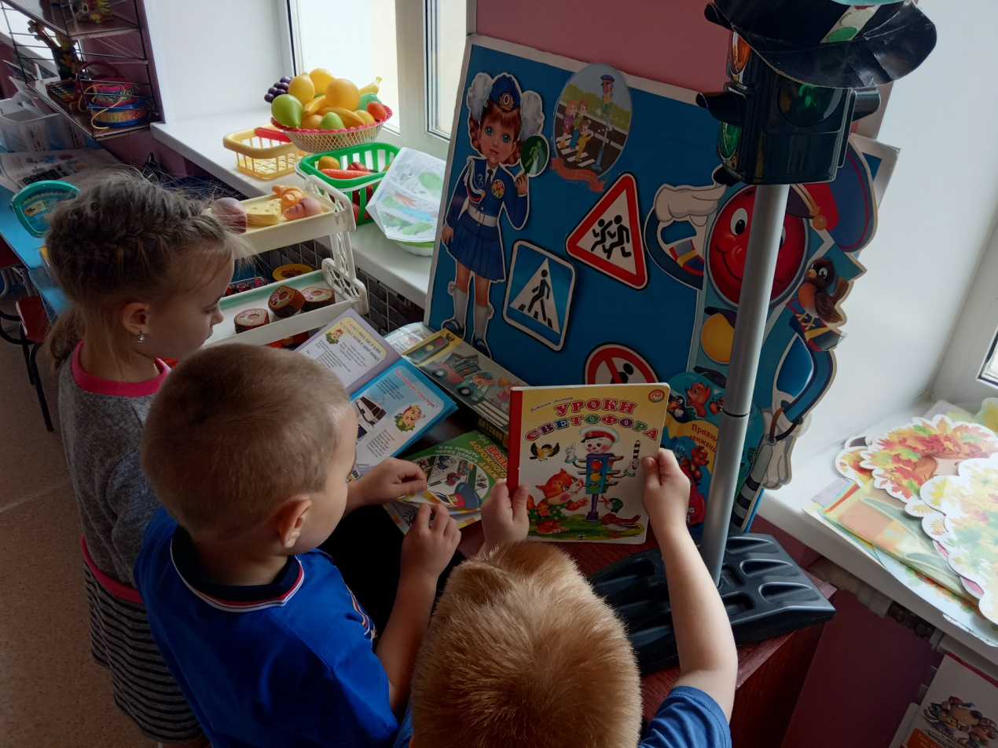
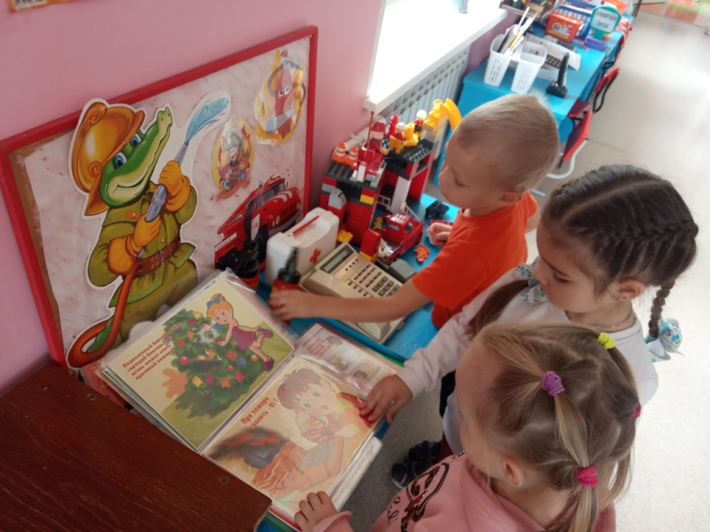
Свободная деятельность детей в центрах активности

Slide 4
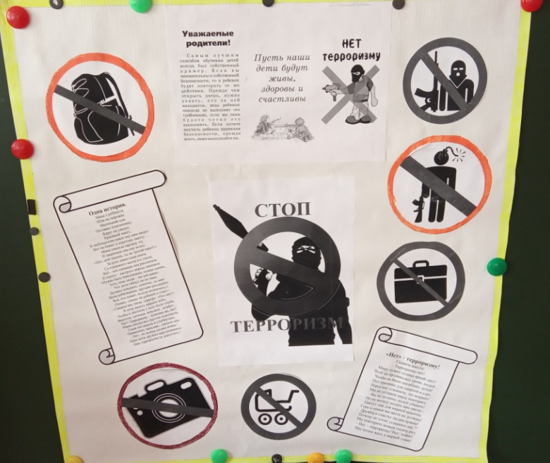
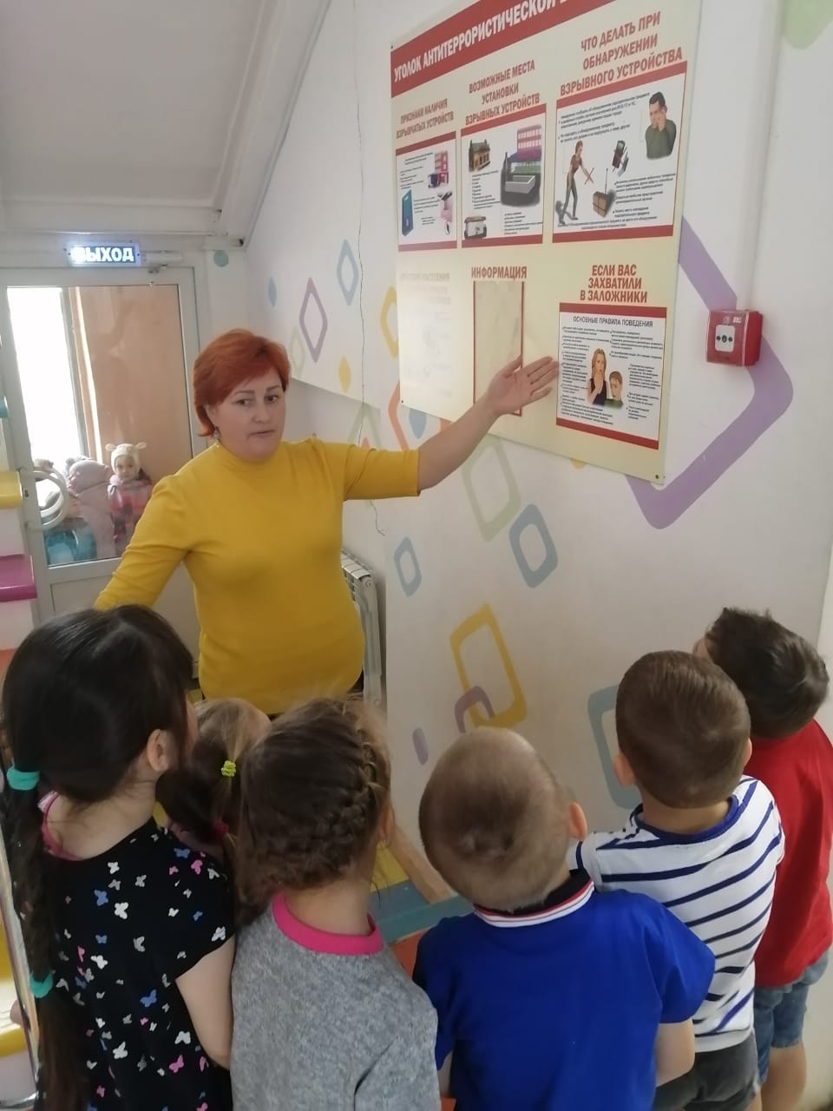
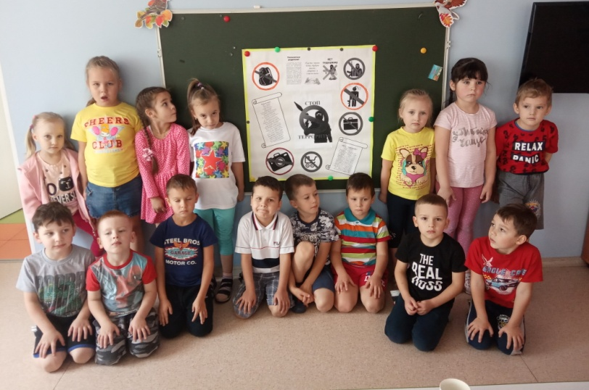
Решение проблемных ситуаций по криминогенным ситуациям
«Как может выглядеть опасный человек?»; «К кому можно обращаться за помощью, если потерялся на улице?»; «Что мы знаем об опасных предметах?»; «Будь осторожен с незнакомыми людьми».

Slide 5
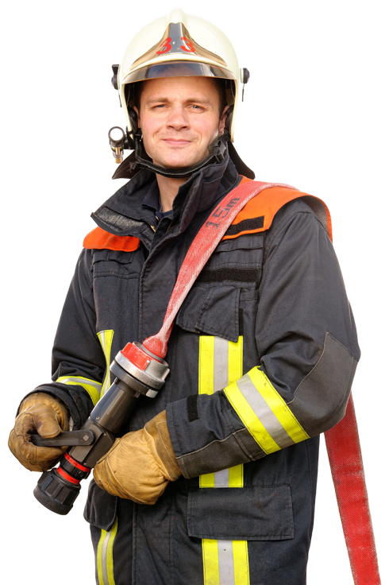
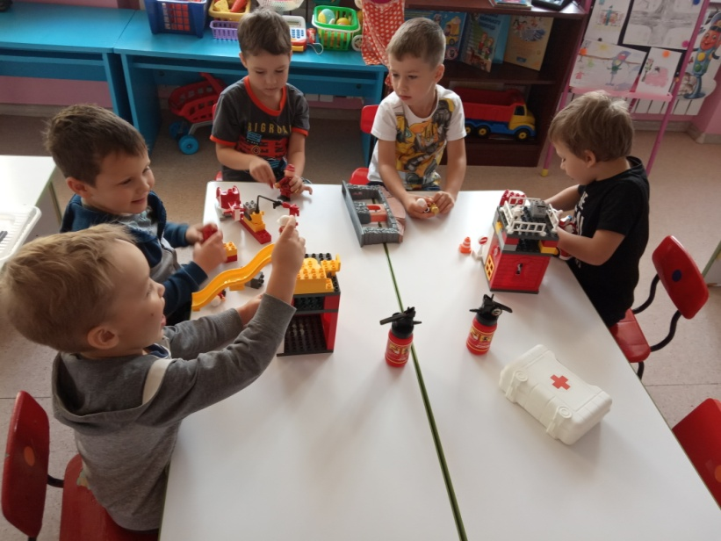
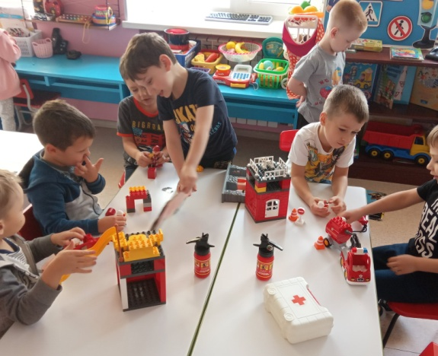
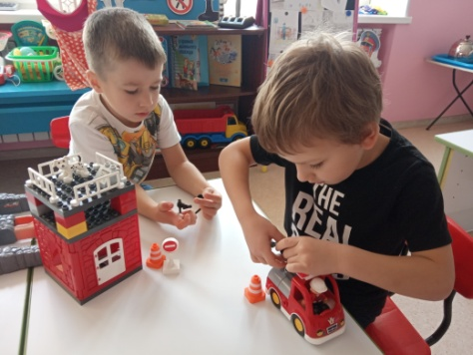
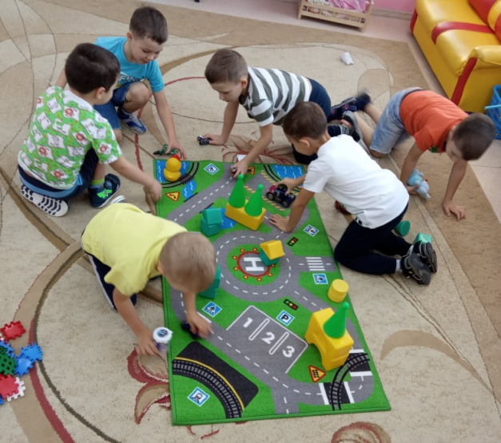
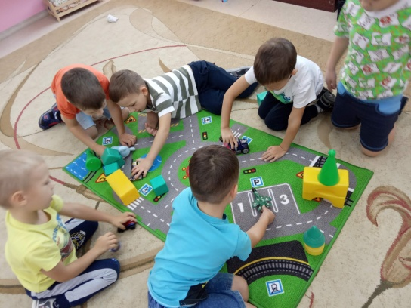
Обыгрывание чрезвычайных ситуаций техногенного характера
«Пожар в многоэтажке»; «Автобус съехал с моста»; «Взрыв на заправочной станции»; «Авария с бензовозом».

Slide 6
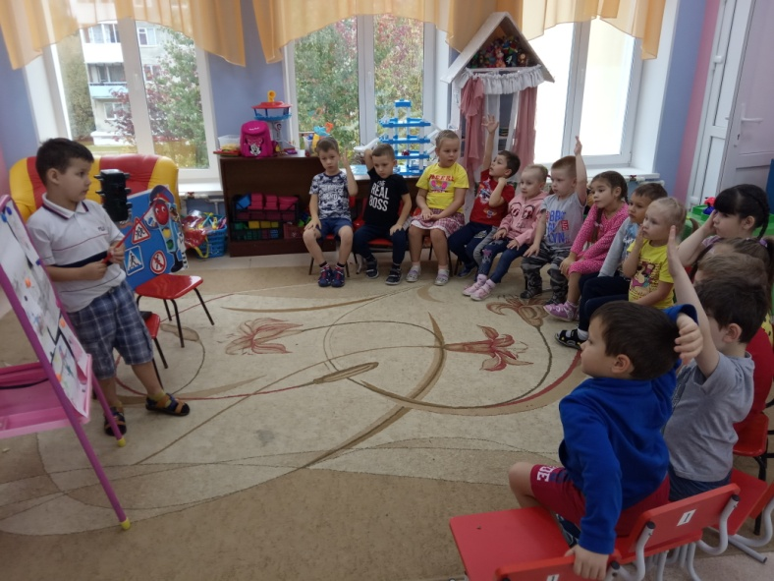
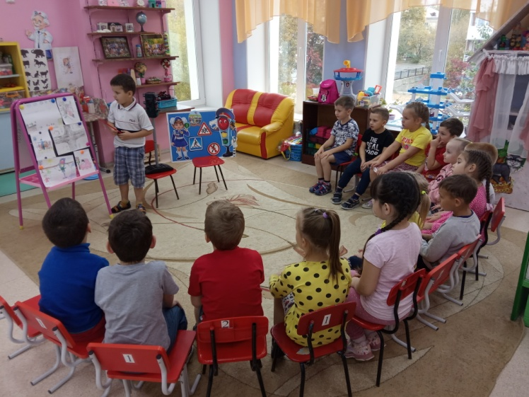
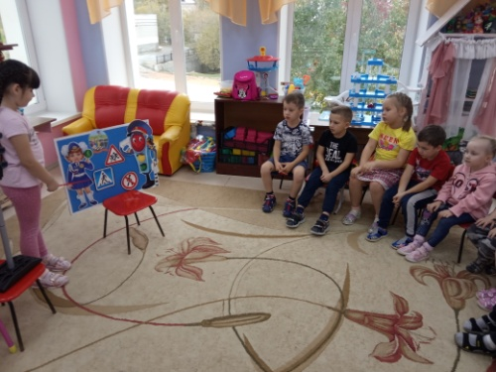
Составление рассказов из личного опыта
«По дороге в детский сад»; «Я – пешеход»; «Знакомые дорожные знаки»; «Правила грамотного пешехода»; «Световозвращающие элементы на нашей одежде».

Slide 7
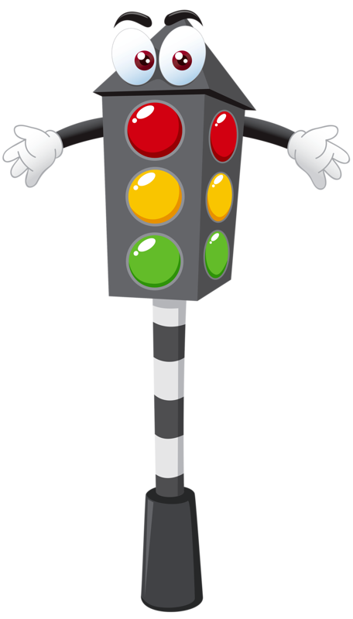
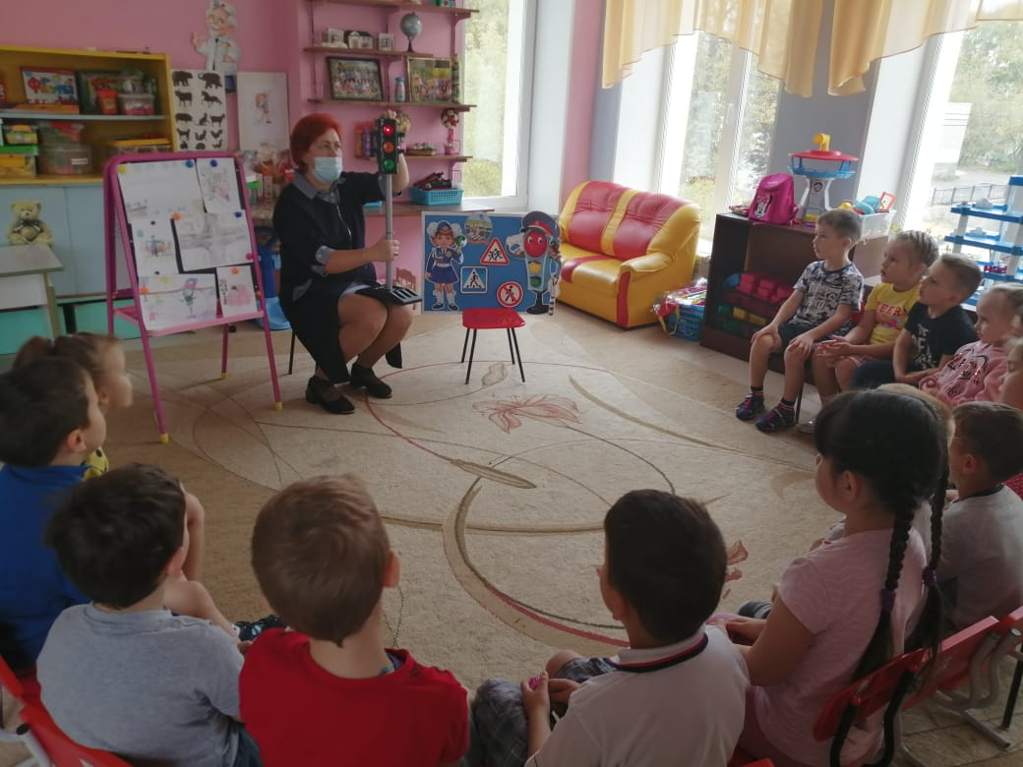
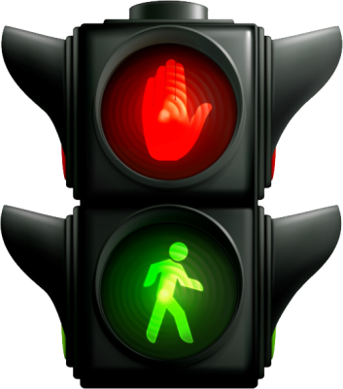
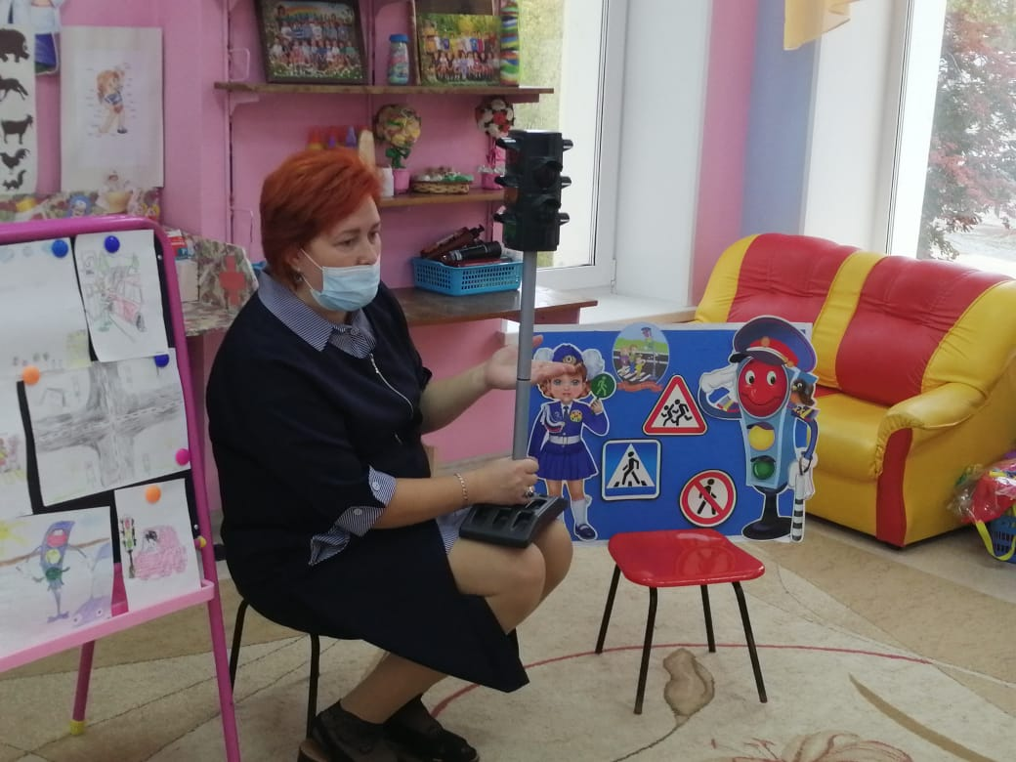
Беседы по ознакомлению с правилами дорожного движения
«Как не попасть в беду»; «Фликер - безопасность пешехода»; «Дорожные знаки»; «Сигналы светофора»; «Игры на дороге»; «Внимание, велосипедист!»; «У меня есть самокат».

Slide 8
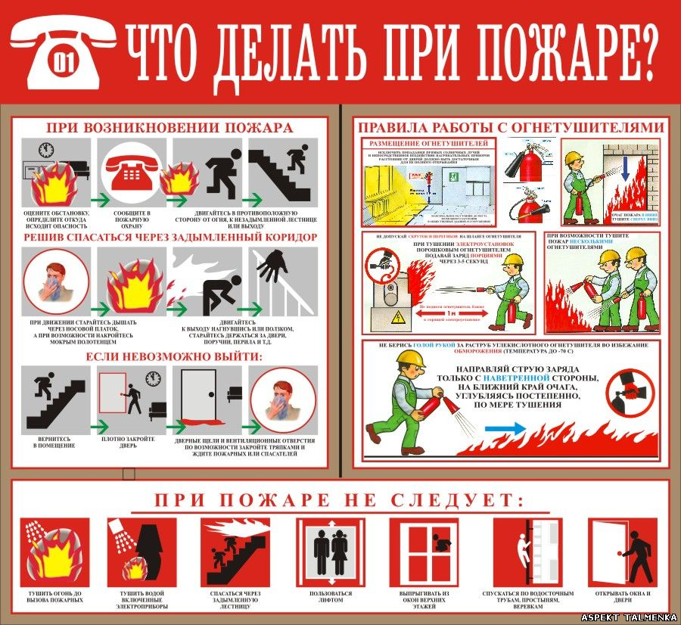
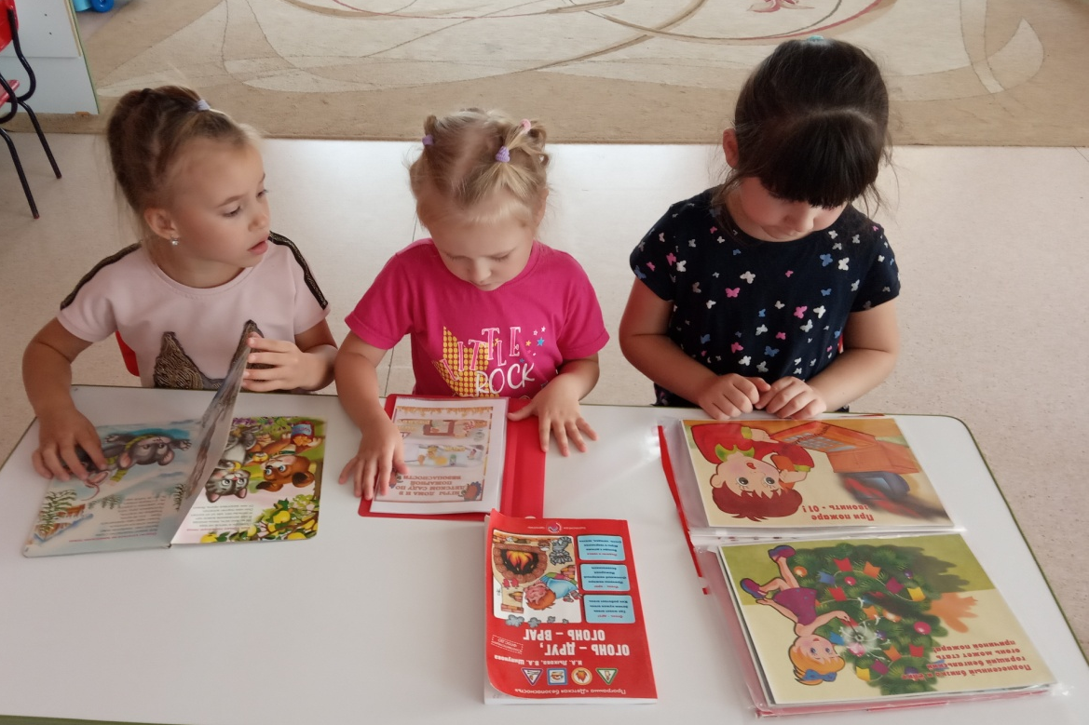
Рассматривание наглядного дидактического материала
«Профессии»; «Что такое хорошо и что такое плохо?»; «Что делать при пожаре?»; «Правила дорожного движения»; «Один дома».

Slide 9
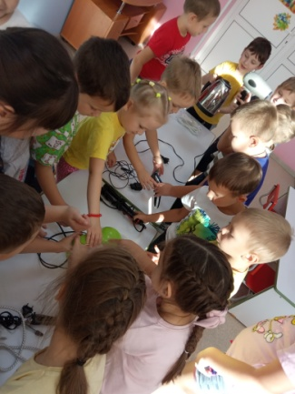
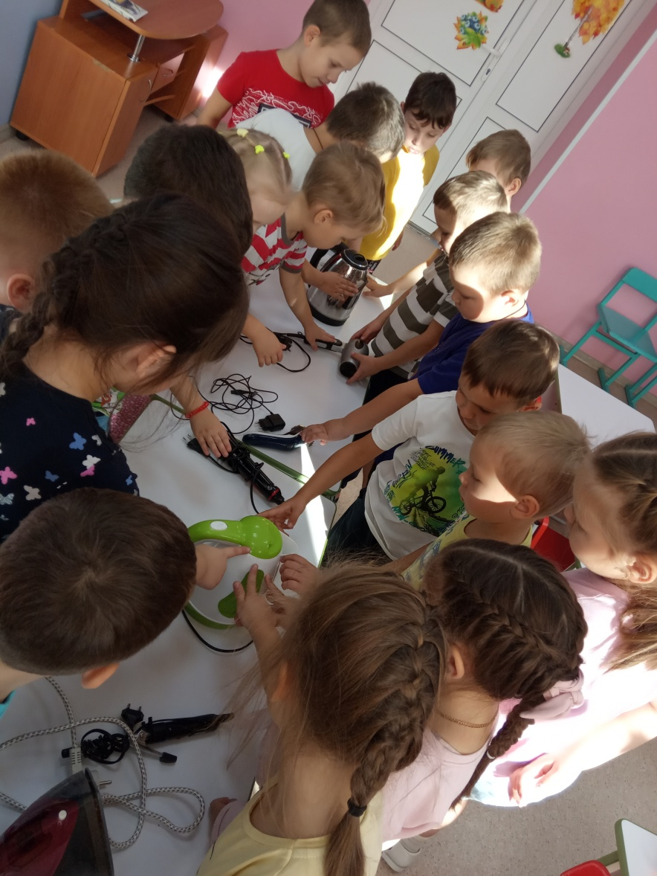
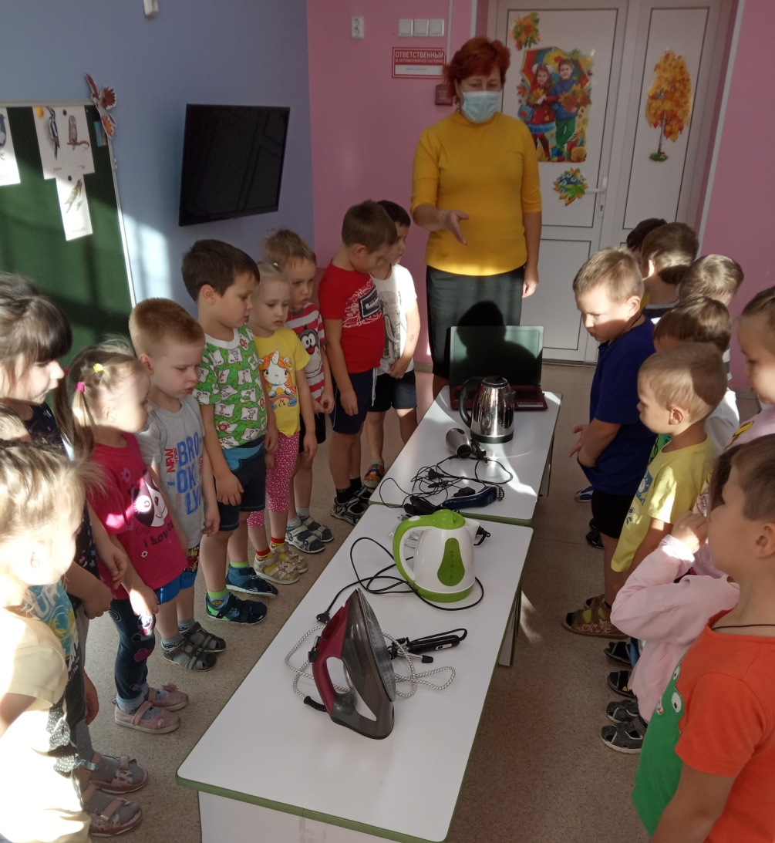
Беседы про электроприборы
«Приборы – помощники»; «Электробезопастность»; «Что делать если?»; «Я дома один…»; «Его величество – электричество».

Slide 10
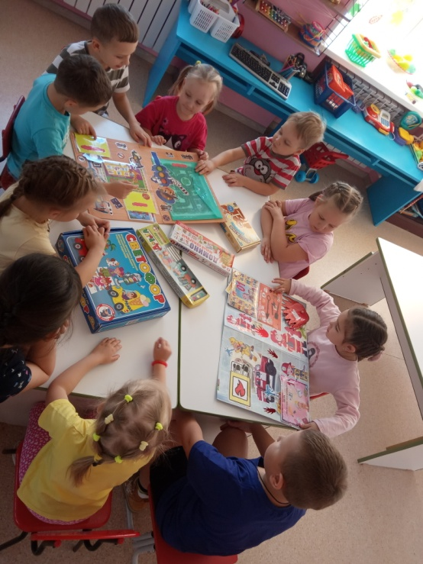
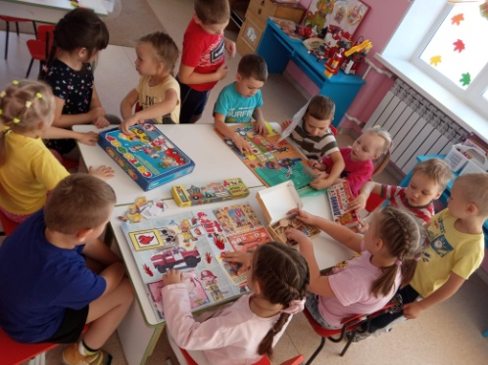
Работа с ЛЭПБУКАМИ и дидактические игры по безопасности
ЛЭПБУКИ: «Спички детям не игрушки!»; «Уроки светофора». Дидактические игры: «Светофор»; домино «Дорожные знаки»; лото «Пожарная безопасность».

Slide 11
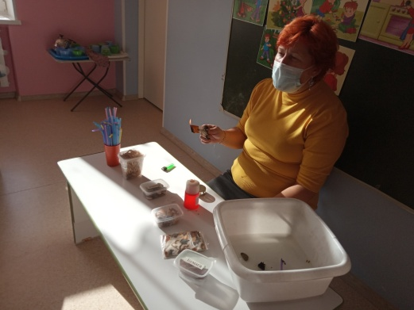
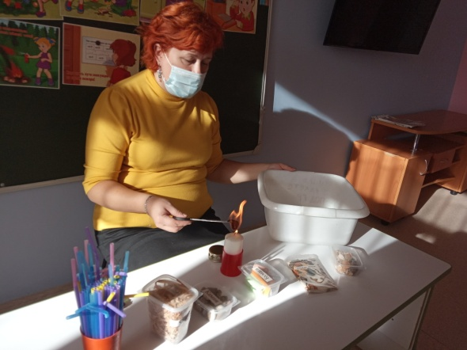
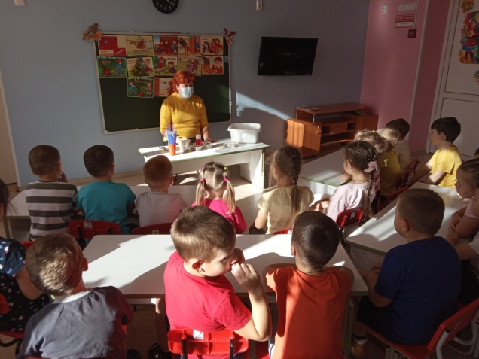
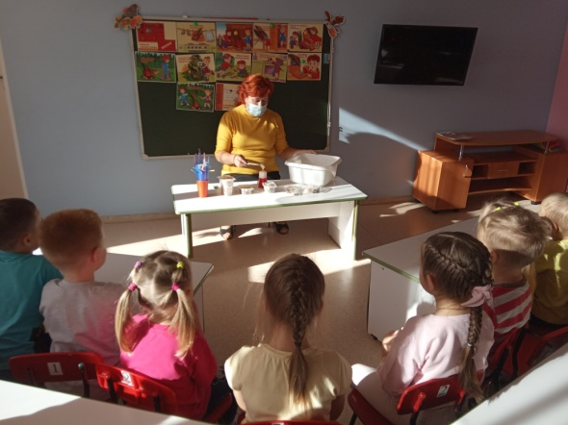
Опытно – экспериментальная деятельность «Горит – не горит?»

Slide 12
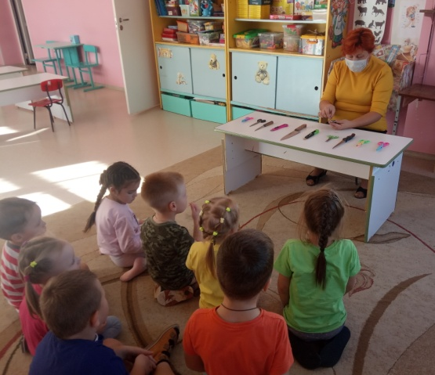
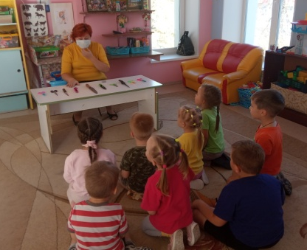
Беседы: «Опасные предметы дома»
«Правила безопасного поведения при работе с ножницами»; «Ножи – это опасно!»; «Иглы и булавки – для взрослых».

